Slide 1
ML basics & Optimization
Date: 2026-01-15
Presenter: Hyeonseong Sim

Slide 2

What is Learning?
데이터 $𝒟$로부터 함수(모델) $f_{θ}$의 파라미터 $θ를$ 최적화(optimization)하는 과정
데이터 $𝒟$를 가장 잘 설명하는 수학적 함수를 찾아가는 과정
파라미터 $θ를$ 업데이트하는 과정

Slide 3
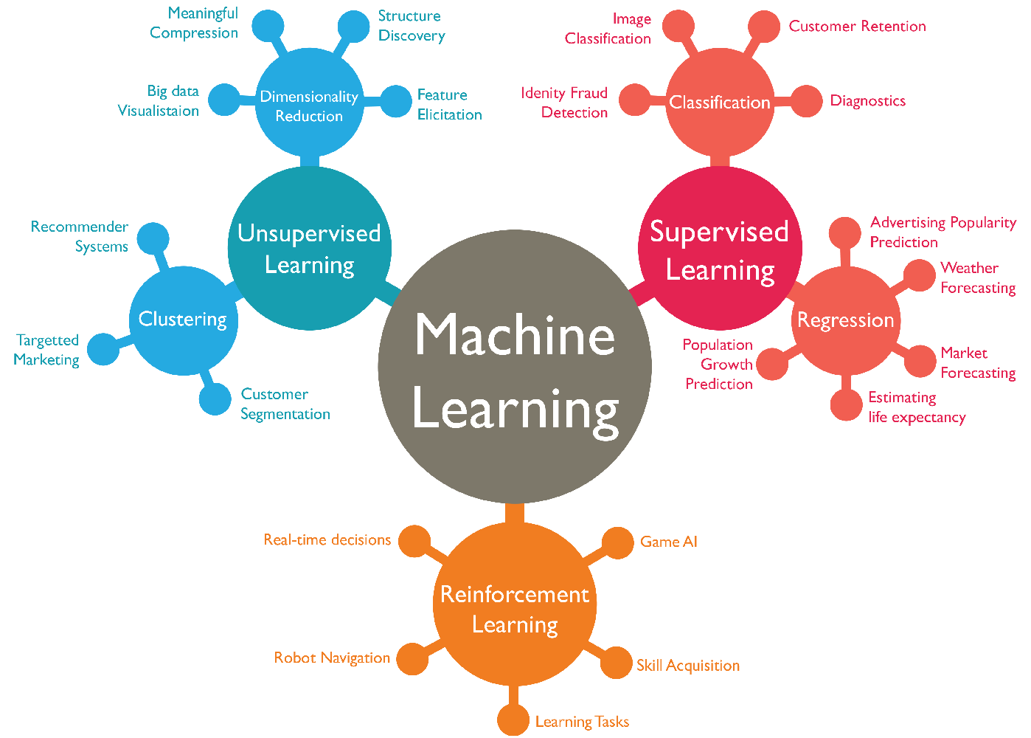
Different Types of Learning Problems
Supervised Learning (지도 학습)
Unsupervised Learning (비지도 학습)
Reinforcement Learning (강화 학습)

Slide 4
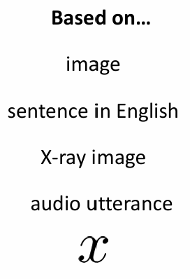
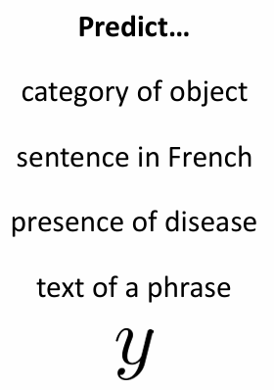

Supervised Learning (지도 학습)
Dataset: $𝒟=\left\{\left(x_{1},y_{1}\right),\left(x_{2},y_{2}\right),…,(x_{n},y_{n})\right\}$
Goal: Learn $f_{θ}\left(x\right)≈y$
Input
Label

Slide 5

Supervised Learning (지도 학습)
Dataset: $𝒟=\left\{\left(x_{1},y_{1}\right),\left(x_{2},y_{2}\right),…,(x_{n},y_{n})\right\}$
Goal: Learn $f_{θ}\left(x\right)≈y$
Examples: Regression (회귀), Classification (분류)

Slide 6



Supervised Learning (지도 학습) – Regression (회귀)
Dataset: $𝒟=\left\{\left(x_{1},y_{1}\right),\left(x_{2},y_{2}\right),…,(x_{n},y_{n})\right\}$
Goal: Learn $f_{θ}\left(x\right)≈y$
Find a fitted function $(x→y)$
환자 ID | 몸무게 | 키 | 흡연여부 | 기대수명
1 | 60 kg | 5.5 ft | 1 | 66
2 | 65 kg | 5.0 ft | 0 | 74
3 | 55 kg | 6.0 ft | 1 | 78

Slide 7
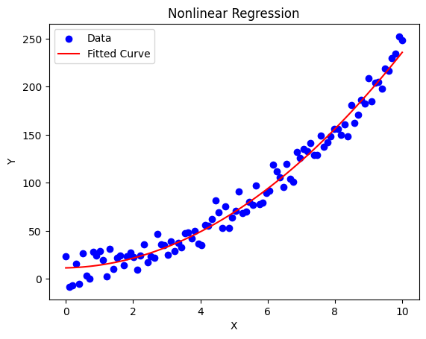
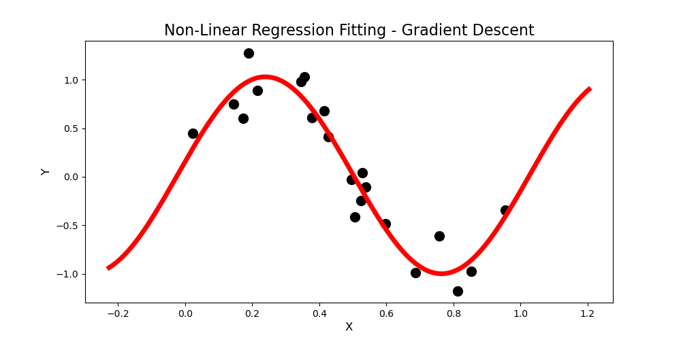

Supervised Learning (지도 학습) – Regression (회귀)
Dataset: $𝒟=\left\{\left(x_{1},y_{1}\right),\left(x_{2},y_{2}\right),…,(x_{n},y_{n})\right\}$
Goal: Learn $f_{θ}\left(x\right)≈y$
Find a fitted function $(x→y)$ for continuous outputs

Slide 8


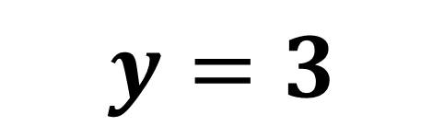

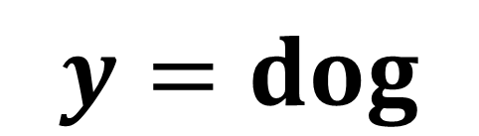
Supervised Learning (지도 학습) – Classification (분류)
Dataset: $𝒟=\left\{\left(x_{1},y_{1}\right),\left(x_{2},y_{2}\right),…,(x_{n},y_{n})\right\}$
Goal: Learn $f_{θ}\left(x\right)≈y$
Find a decision boundary that separates classes
$$y=dog$$
$$y=3$$

Slide 9

Unsupervised Learning (비지도 학습)
Dataset: $𝒟=\{x_{1},x_{2},…x_{n}\}$ No labels $y$!
Goal: Discover hidden structure in data
Examples: Clustering, Dimensionality Reduction

Slide 10
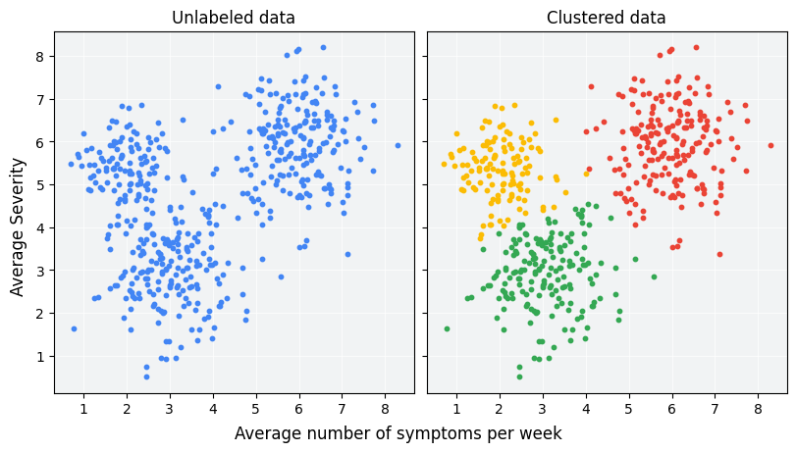

Unsupervised Learning (비지도 학습) – Clustering (군집화)
Dataset: $𝒟=\{x_{1},x_{2},…x_{n}\}$ No labels $y$!
Goal: Discover hidden structure in data
Find groups of similar data points

Slide 11
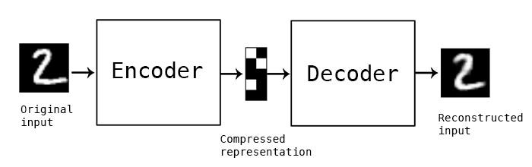

Unsupervised Learning (비지도 학습) – Dimensionality Reduction (차원 축소)
Dataset: $𝒟=\{x_{1},x_{2},…x_{n}\}$ No labels $y$!
Goal: Discover hidden structure in data
Find low-dimensional representations (e.g. Autoencoder)
Autoencoder

Slide 12
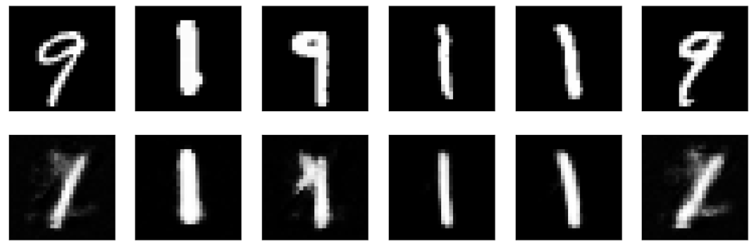

Unsupervised Learning (비지도 학습) – Dimensionality Reduction (차원 축소)
Dataset: $𝒟=\{x_{1},x_{2},…x_{n}\}$ No labels $y$!
Goal: Discover hidden structure in data
Find low-dimensional representations (e.g. Autoencoder)
Application: Anomaly Detection (이상 탐지)
Autoencoder
1: Normal data
9: Anomaly data

Slide 13


Reinforcement Learning (강화 학습)
Agent가 Environment와 상호작용
Goal: Maximize cumulative reward
Find an optimal policy $π(a|s)$

Slide 14
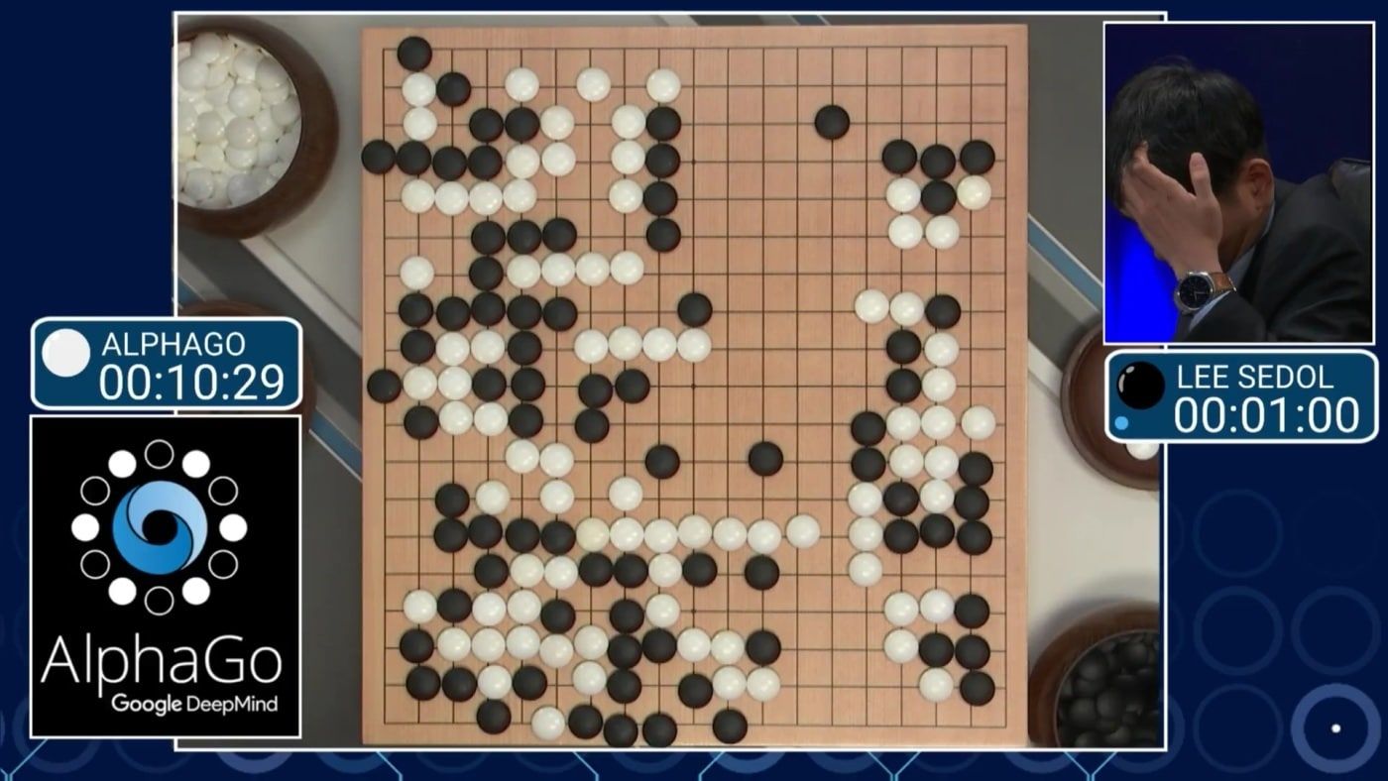

Reinforcement Learning (강화 학습)
Agent가 Environment와 상호작용
Goal: Maximize cumulative reward
Find an optimal policy $π(a|s)$
Agent: AlphaGo
State: 현재 바둑판 상태
Action: 특정 위치에 바둑돌 놓기
Reward
  Win: +10
  Lose: -10
  Each move: -0.1

Slide 15
Supervised Learning
(지도 학습)

Slide 16
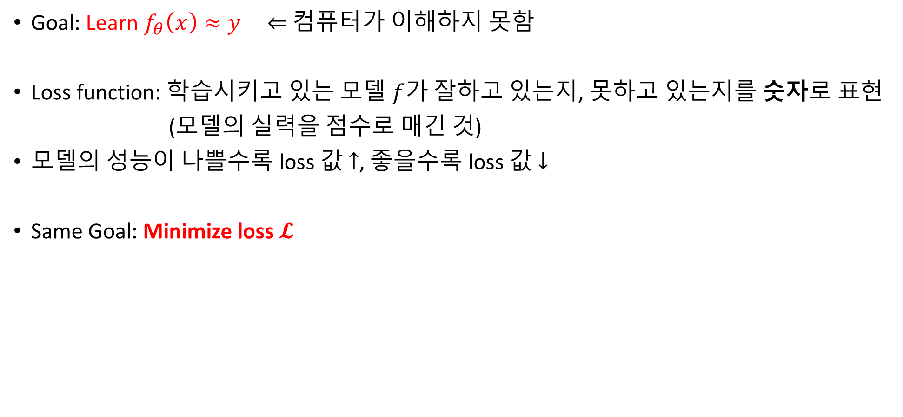
Loss Function
Goal: Learn $f_{θ}\left(x\right)≈y$ $⇐$ 컴퓨터가 이해하지 못함
Loss function: 학습시키고 있는 모델 $f$가 잘하고 있는지, 못하고 있는지를 숫자로 표현
(모델의 실력을 점수로 매긴 것)
모델의 성능이 나쁠수록 loss 값 $↑$, 좋을수록 loss 값 $↓$
Same Goal: Minimize loss $𝓛$

Slide 17

Prediction of Model
Goal: Learn $f_{θ}\left(x\right)≈y$
Goal: Minimize loss $ℒ$
Predict exact labels
  $f_{θ}\left(x_{i}\right)=y_{i}$
Predict probabilities
  $f_{θ}\left(x_{i}\right)=p(y|x_{i})$

Slide 18





Predict Exact Labels
If the answer is correct, $f_{θ}\left(x_{i}\right)=y_{i}$, loss $ℒ=0$.
If the answer is wrong, $f_{θ}\left(x_{i}\right)≠y_{i}$, loss $ℒ=1$.
모델 개선이 불가능함
Uncertainty (불확실성)를 전혀 나타내지 못함
$$y=cat$$
$$f_{θ}\left(x\right)=cat$$
$$ℒ=0$$
$$y=7$$
$$f_{θ}\left(x\right)=7$$
$$ℒ=0$$

Slide 19
Predict Exact Labels
If the answer is correct, $f_{θ}\left(x_{i}\right)=y_{i}$, loss $ℒ=0$.
If the answer is wrong, $f_{θ}\left(x_{i}\right)≠y_{i}$, loss $ℒ=1$.
모델 개선이 불가능함
Uncertainty (불확실성)를 전혀 나타내지 못함
$$y=cat$$
$$f_{θ}\left(x\right)=cat$$
$$ℒ=0$$
$$y=7$$
$$f_{θ}\left(x\right)=7$$
$$ℒ=0$$

Slide 20
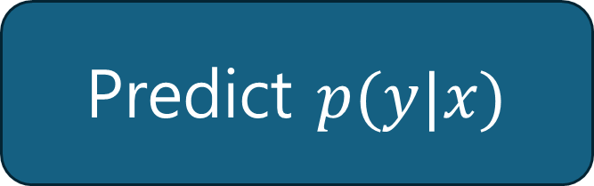


Predict Probabilities
모델 개선 가능
모델 출력에 Uncertainty (불확실성) 내포
$$y=cat$$
$$f_{θ}\left(x\right)=(40\%,60\%)$$
$↓$ 개선
$$f_{θ}\left(x\right)=(30\%,70\%)$$
Predict $p(y|x)$
dog cat
$$y=7$$
$$f_{θ}\left(x\right)=(0,0,0,40\%,0,0,0,50\%,5\%,5\%)$$
$↓$ 개선
$$f_{θ}\left(x\right)=(0,0,0,35\%,0,0,0,60\%,2\%,3\%)$$
0 1 2 3 4 5 6 7 8 9

Slide 21
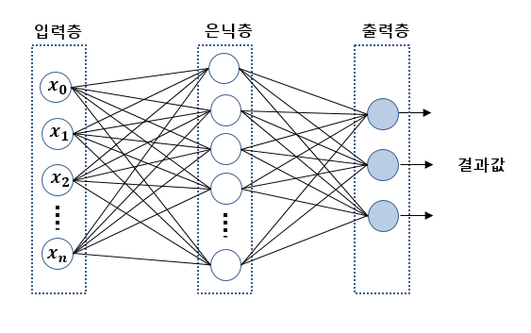
Softmax
How to change output vector to probability
Output vector
(-1.1, 0, 0.3, 1.2, 0.4, -0.2, -0.6, 0.5)
Softmax
Output probability
(0.03, 0.1, 0.13, 0.31, 0.14, 0.08, 0.05, 0.16)

Slide 22
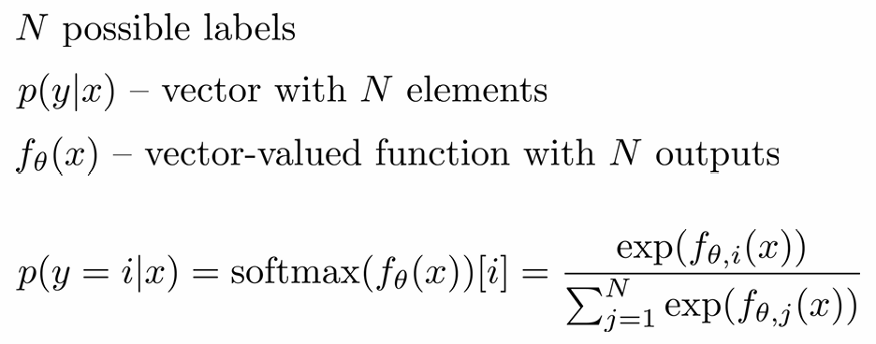

Softmax
For all $i∈\{1, 2, …,N\}$, $0≤p(y=i|x)≤1$
$\sum_{i=1}^{N}{p(y=i|x)}=1$

Slide 23
ML Method
Model class 정의
Loss function (손실 함수) 정의
Optimizer 선택
GPU를 사용해 학습

Slide 24
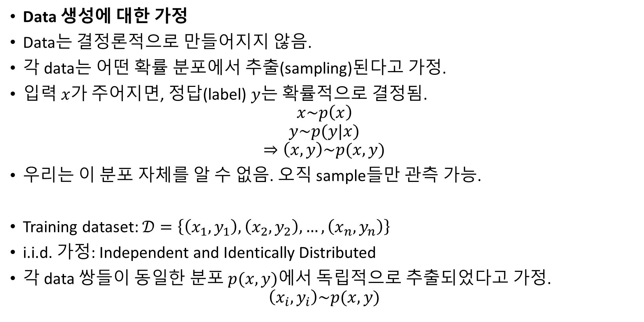
How is a Dataset Generated?: Probabilistic Perspective
Data 생성에 대한 가정
Data는 결정론적으로 만들어지지 않음.
각 data는 어떤 확률 분포에서 추출(sampling)된다고 가정.
입력 $x가$ 주어지면, 정답(label) $y$는 확률적으로 결정됨.
$$x\sim p\left(x\right)$$
$$y\sim p(y|x)$$
$$⇒\left(x,y\right)\sim p(x,y)$$
우리는 이 분포 자체를 알 수 없음. 오직 sample들만 관측 가능.
Training dataset: $𝒟=\left\{\left(x_{1},y_{1}\right),\left(x_{2},y_{2}\right),…,\left(x_{n},y_{n}\right)\right\}$
i.i.d. 가정: Independent and Identically Distributed
각 data 쌍들이 동일한 분포 $p(x,y)에$서 독립적으로 추출되었다고 가정.
$$\left(x_{i},y_{i}\right)\sim p(x,y)$$

Slide 25

Modeling Data Distribution
Goal: $x와$ $y 사$이의 조건부 분포 $p(y|x)를$ 모델링
입력 $x가$ 주어졌을 때 정답(label) $y$가 나타날 조건부 확률 $p(y|x)를$ 예측
그러나 실제 분포를 알 수 없으므로 파라미터 $θ를$ 가진 모델 $f_{θ}로$ 이를 근사함.
Goal: $p(y|x)를$ 가장 잘 흉내내는 $p_{θ}\left(y | x\right)$ 찾기 $⇐$ Learning

Slide 26
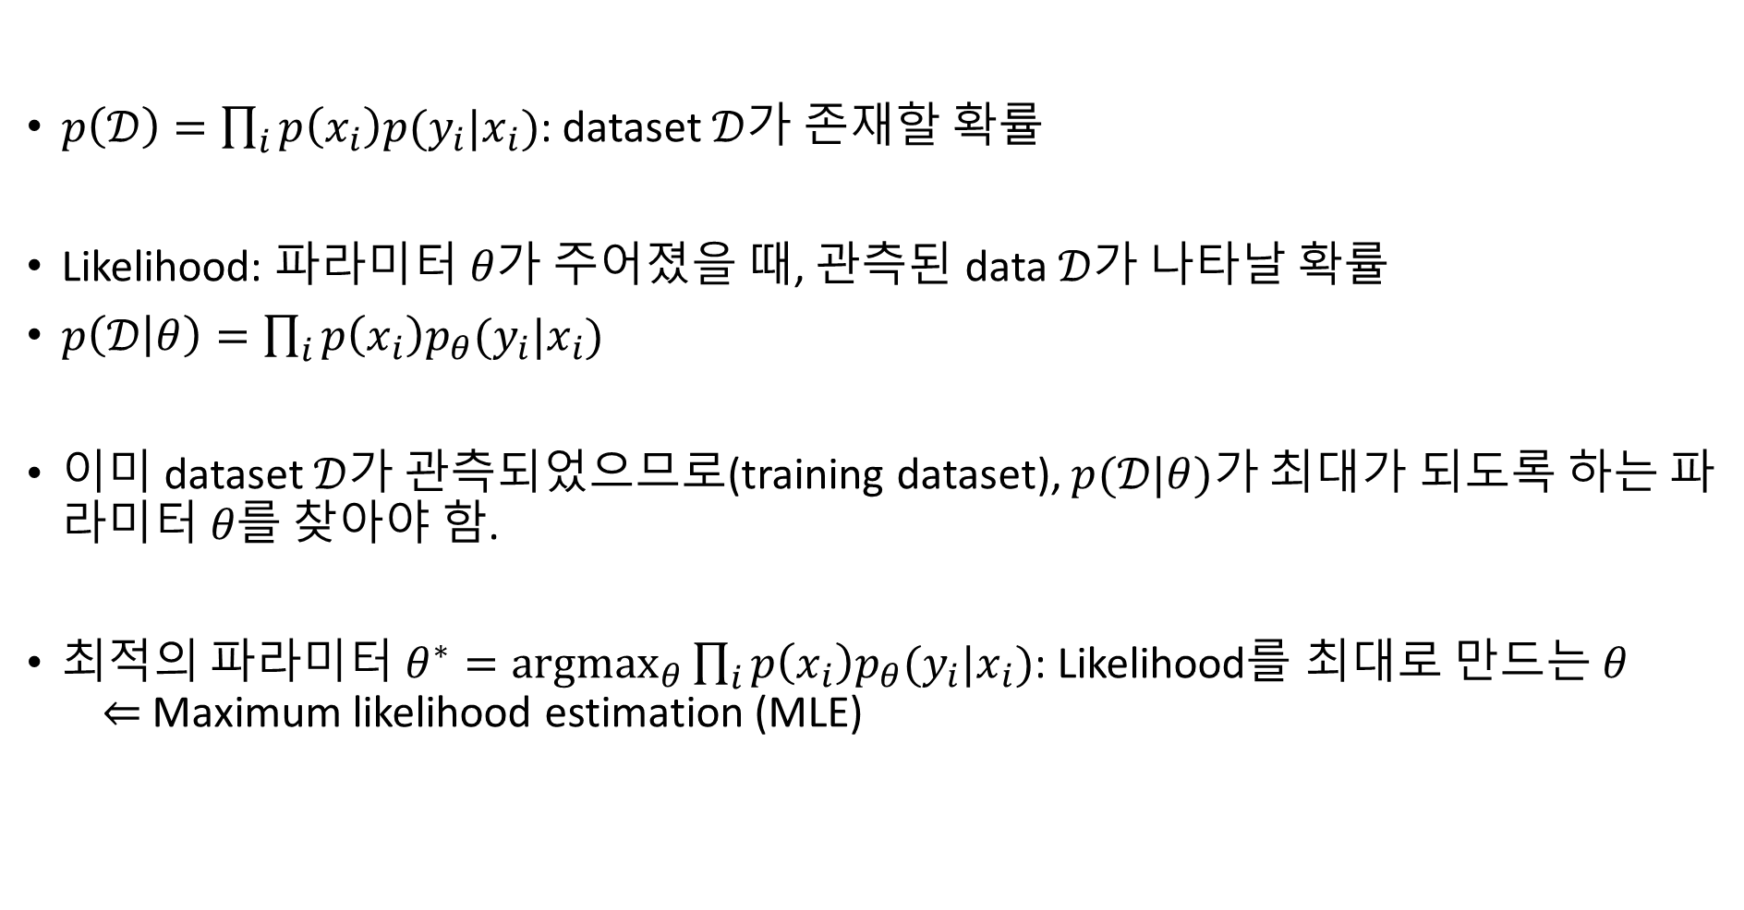
Maximum Likelihood Estimation (MLE)
$p\left(𝒟\right)=\prod_{i}{p\left(x_{i}\right)p(y_{i}|x_{i})}$: dataset $𝒟가$ 존재할 확률
Likelihood: 파라미터 $θ가$ 주어졌을 때, 관측된 data $𝒟가$ 나타날 확률
$p\left(𝒟 | θ\right)=\prod_{i}{p\left(x_{i}\right)p_{θ}(y_{i}|x_{i})}$
이미 dataset $𝒟가$ 관측되었으므로(training dataset), $p(𝒟|θ)가$ 최대가 되도록 하는 파라미터 $θ를$ 찾아야 함.
최적의 파라미터 $θ^{∗}={argmax}_{θ}\prod_{i}{p\left(x_{i}\right)p_{θ}(y_{i}|x_{i})}$: Likelihood를 최대로 만드는 $θ$ $⇐$ Maximum likelihood estimation (MLE)

Slide 27
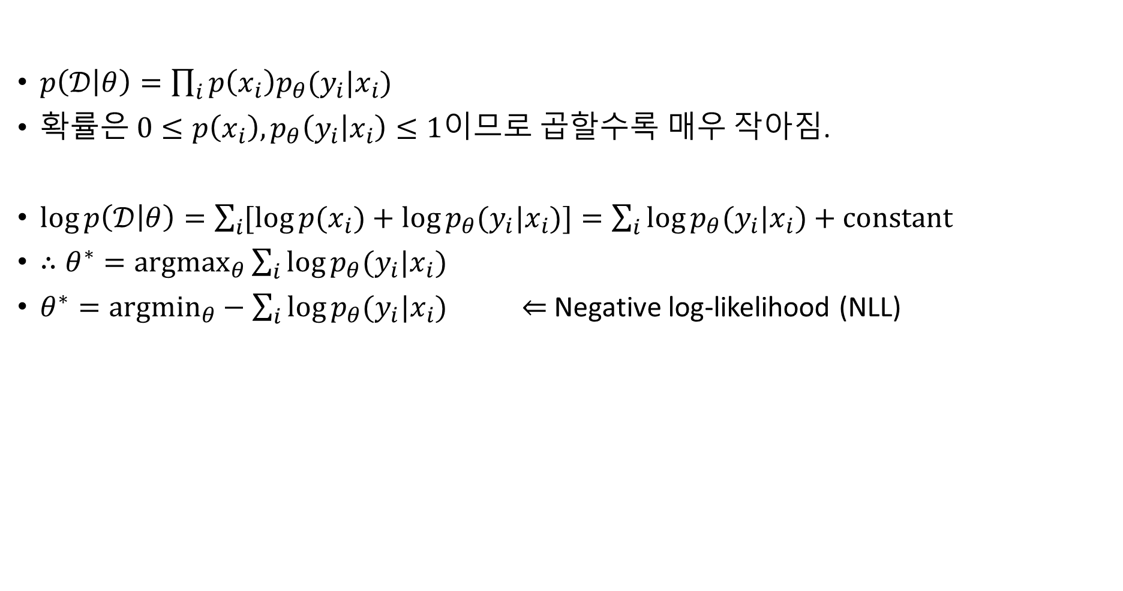
Negative Log-Likelihood (NLL)
$p\left(𝒟 | θ\right)=\prod_{i}{p\left(x_{i}\right)p_{θ}(y_{i}|x_{i})}$
확률은 $0≤p\left(x_{i}\right),p_{θ}\left(y_{i} | x_{i}\right)≤1이$므로 곱할수록 매우 작아짐.
$\log{p\left(𝒟 | θ\right)}=\sum_{i}{[\log{p(x_{i})}+\log{p_{θ}(y_{i}|x_{i})}]}=\sum_{i}{\log{p_{θ}(y_{i}|x_{i})}}+constant$
$∴θ^{∗}={argmax}_{θ}\sum_{i}{\log{p_{θ}(y_{i}|x_{i})}}$
$θ^{∗}={argmin}_{θ}−\sum_{i}{\log{p_{θ}(y_{i}|x_{i})}}$ $⇐$ Negative log-likelihood (NLL)

Slide 28

Define Loss Function: Use NLL
Loss function: 모델의 성능이 나쁠수록 loss 값 $↑$, 좋을수록 loss 값 $↓$
Goal: Minimize loss $ℒ$
$θ^{∗}={argmin}_{θ}−\sum_{i}{\log{p_{θ}(y_{i}|x_{i})}}$ $⇐$ Negative log-likelihood
$ℒ(θ)=−\sum_{i}{\log{p_{θ}(y_{i}|x_{i})}}$
$θ^{∗}={argmin}_{θ}ℒ(θ)$

Slide 29
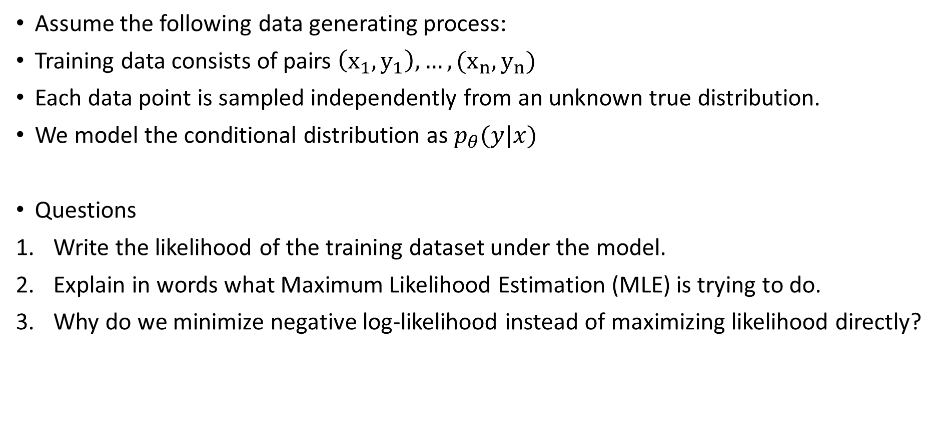
Quiz 1: Likelihood and Learning Objective
Assume the following data generating process:
Training data consists of pairs $\left(x_{1},y_{1}\right),…,(x_{n},y_{n})$
Each data point is sampled independently from an unknown true distribution.
We model the conditional distribution as $p_{θ}(y|x)$
Questions
Write the likelihood of the training dataset under the model.
Explain in words what Maximum Likelihood Estimation (MLE) is trying to do.
Why do we minimize negative log-likelihood instead of maximizing likelihood directly?

Slide 30
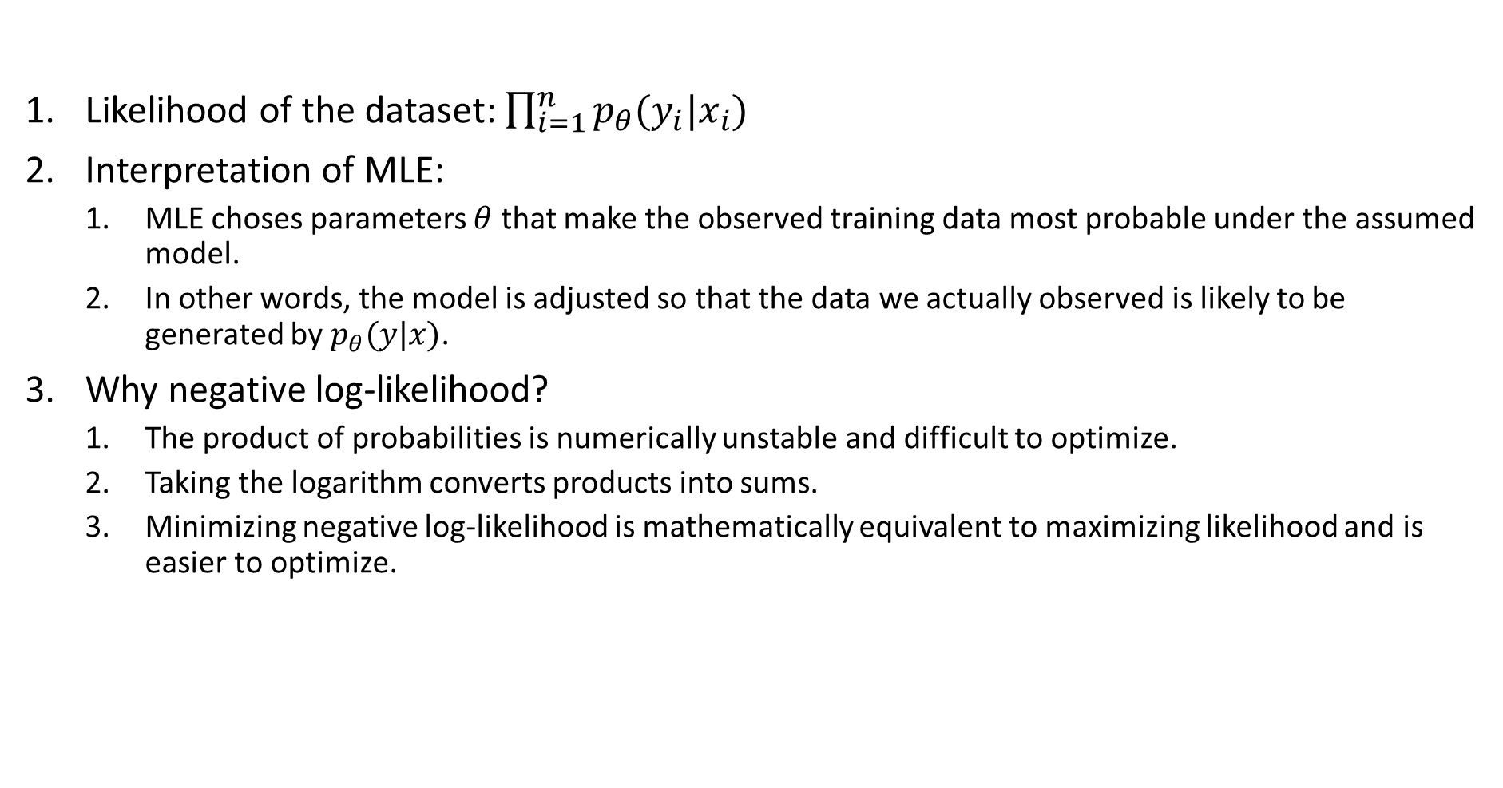
Quiz 1 – Solution
Likelihood of the dataset: $\prod_{i=1}^{n}{p_{θ}(y_{i}|x_{i})}$
Interpretation of MLE:
  MLE choses parameters $θ$ that make the observed training data most probable under the assumed model.
  In other words, the model is adjusted so that the data we actually observed is likely to be generated by $p_{θ}(y|x)$.
Why negative log-likelihood?
  The product of probabilities is numerically unstable and difficult to optimize.
  Taking the logarithm converts products into sums.
  Minimizing negative log-likelihood is mathematically equivalent to maximizing likelihood and is easier to optimize.

Slide 31
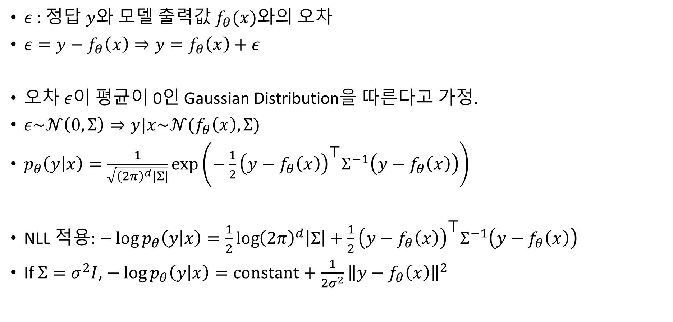
Various Loss Functions – Regression
$ε$: 정답 $y와$ 모델 출력값 $f_{θ}(x)와$의 오차
$ε=y−f_{θ}\left(x\right)⇒y=f_{θ}\left(x\right)+ε$
오차 $ε$이 평균이 0인 Gaussian Distribution을 따른다고 가정.
$ε\sim 𝒩\left(0,Σ\right)⇒y|x\sim 𝒩(f_{θ}\left(x\right),Σ)$
$p_{θ}\left(y | x\right)=\frac{1}{\sqrt{{\left(2π\right)}^{d}\left|Σ\right|}}\exp\left(−\frac{1}{2}{\left(y−f_{θ}\left(x\right)\right)}^{\text{⊤}}Σ^{−1}\left(y−f_{θ}\left(x\right)\right)\right)$
NLL 적용: $−\log{p_{θ}\left(y | x\right)}=\frac{1}{2}log{{\left(2π\right)}^{d}\left|Σ\right|}+\frac{1}{2}{\left(y−f_{θ}\left(x\right)\right)}^{\text{⊤}}Σ^{−1}\left(y−f_{θ}\left(x\right)\right)$
If $Σ=σ^{2}I$, $−\log{p_{θ}\left(y | x\right)}=constant+\frac{1}{2σ^{2}}{\left\|y−f_{θ}\left(x\right)\right\|}^{2}$

Slide 32

Various Loss Functions – Regression
If $Σ=σ^{2}I$, $−\log{p_{θ}\left(y | x\right)}=constant+\frac{1}{2σ^{2}}{\left\|y−f_{θ}\left(x\right)\right\|}^{2}$
Dataset $𝒟={\left\{\left(x_{i},y_{i}\right)\right\}}_{i=1}^{n}$
$θ^{∗}={argmin}_{θ}\frac{1}{n}\sum_{i=1}^{n}{−\log{p_{θ}\left(y_{i} | x_{i}\right)}}$
If $Σ=σ^{2}I$, $θ^{∗}={argmin}_{θ}\frac{1}{2}\sum_{i=1}^{n}{{\left\|y−f_{θ}\left(x\right)\right\|}^{2}}$
Then, let $ℒ\left(θ\right)=\frac{1}{2}\sum_{i=1}^{n}{{\left\|y−f_{θ}\left(x\right)\right\|}^{2}}$ $⇐$ MSE loss (Mean Squared Error)

Slide 33
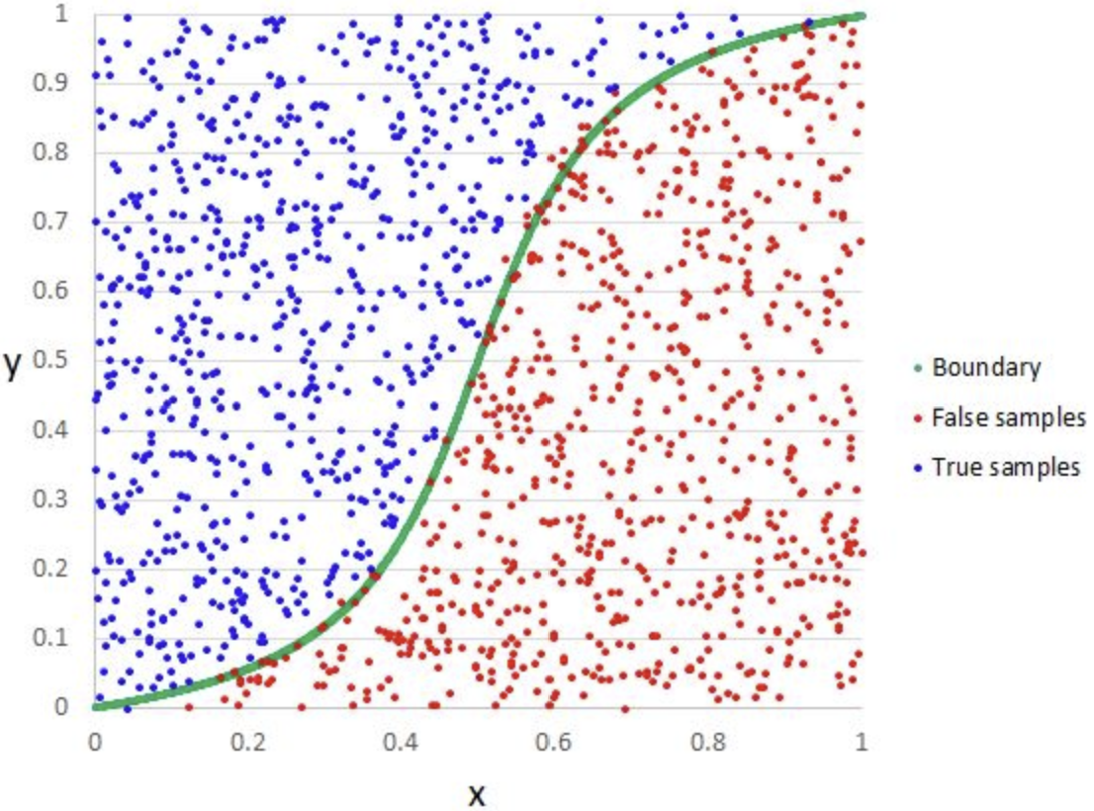

Various Loss Functions – Classification
Label $y∈\{1,2,…,K\}$: $K$개의 class
One-hot vector $t∈{\left\{0,1\right\}}^{K}$
$t_{k}=\left\{\begin{aligned}1, y=k \\ &0, y≠k\end{aligned}\right.$
모델 출력값 $z=f_{θ}\left(x\right)∈ℝ^{K}$
Softmax: ${p_{k}=p}_{θ}\left(y=k | x\right)=\frac{\exp{z_{k}}}{\exp{z_{1}}+\exp{z_{2}}+…+\exp{z_{K}}}$
$ℒ\left(θ\right)=−\log{p_{θ}\left(y | x\right)}=−\log{p_{y}}$ $⇐$ Cross-entropy loss

Slide 34
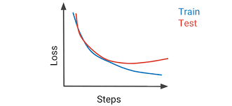

Bias, Variance, and Regularization
Optimization으로 training loss 최소화 $≠$ Test 성능이 좋음 (Generalization)
왜 training set에는 잘 맞는데, test set에는 잘 안 맞을까?

Slide 35
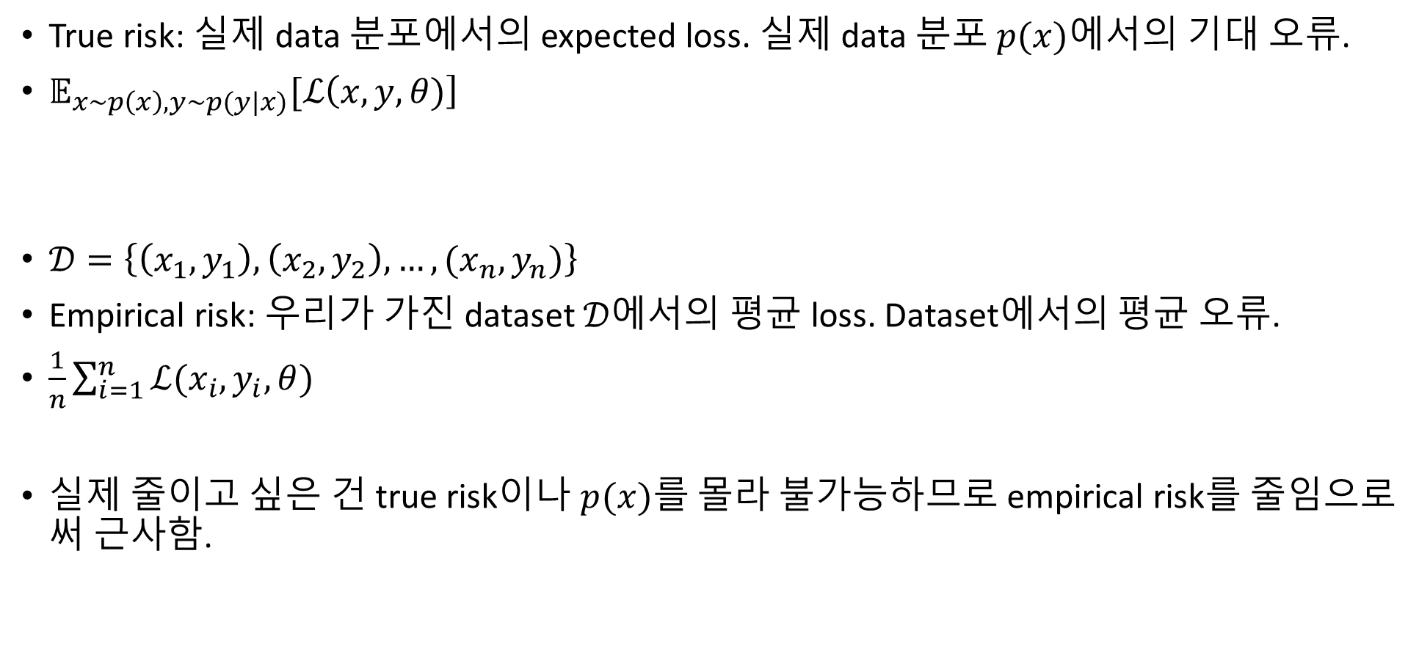
Empirical Risk vs. True Risk
True risk: 실제 data 분포에서의 expected loss. 실제 data 분포 $p(x)에$서의 기대 오류.
$𝔼_{x\sim p\left(x\right),y\sim p(y|x)}[ℒ\left(x,y,θ)\right]$
$𝒟=\left\{\left(x_{1},y_{1}\right),\left(x_{2},y_{2}\right),…,(x_{n},y_{n})\right\}$
Empirical risk: 우리가 가진 dataset $𝒟에$서의 평균 loss. Dataset에서의 평균 오류.
$\frac{1}{n}\sum_{i=1}^{n}{ℒ(x_{i},y_{i},θ)}$
실제 줄이고 싶은 건 true risk이나 $p(x)를$ 몰라 불가능하므로 empirical risk를 줄임으로써 근사함.

Slide 36
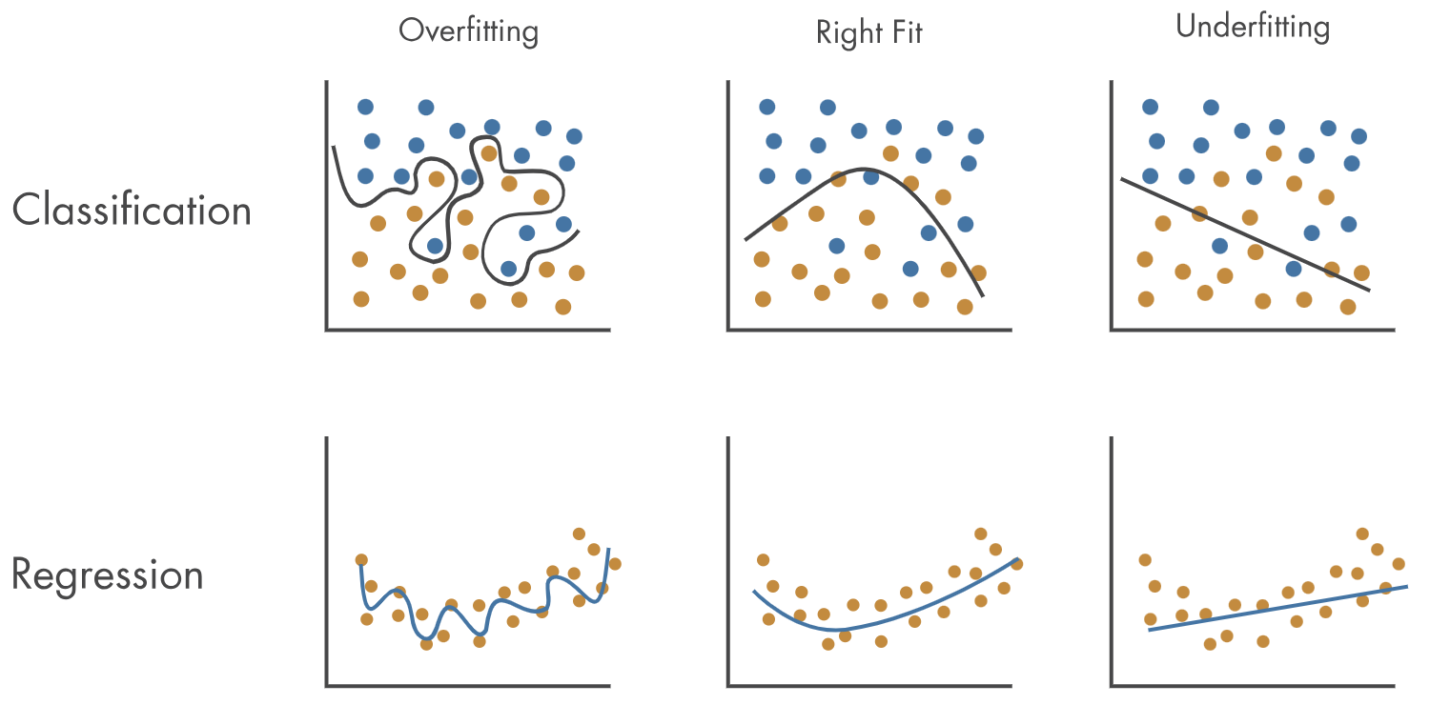
Overfitting vs. Underfitting
Overfitting: Empirical risk low & True risk high
Dataset이 너무 작거나 모델의 capacity(파라미터 수)가 너무 클 때 발생
Underfitting: Empirical risk와 true risk 모두 high
모델의 capacity가 너무 작거나 optimizer 설정(learning rate 등)이 잘못되었을 때 발생

Slide 37
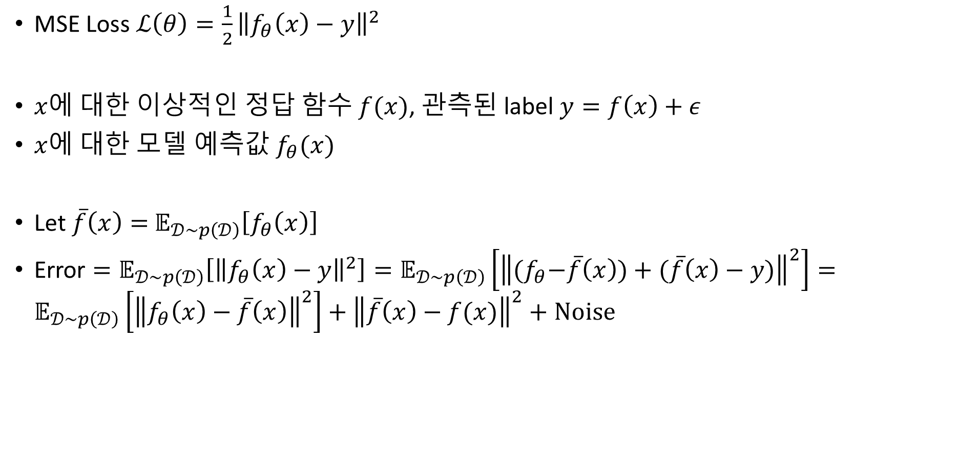
Bias-Variance Decomposition: Regression Analysis
MSE Loss $ℒ\left(θ\right)=\frac{1}{2}{\left\|f_{θ}\left(x\right)−y\right\|}^{2}$
$x에$ 대한 이상적인 정답 함수 $f(x)$, 관측된 label $y=f\left(x\right)+ε$
$x에$ 대한 모델 예측값 $f_{θ}(x)$
Let $\overline{f}\left(x\right)=$ $𝔼_{𝒟\sim p\left(𝒟\right)}\left[f_{θ}\left(x\right)\right]$
Error $=𝔼_{𝒟\sim p\left(𝒟\right)}\left[{\left\|f_{θ}\left(x\right)−y\right\|}^{2}\right]=𝔼_{𝒟\sim p\left(𝒟\right)}\left[{\left\|{(f}_{θ}−\overline{f}\left(x\right))+(\overline{f}\left(x\right)−y)\right\|}^{2}\right]=𝔼_{𝒟\sim p\left(𝒟\right)}\left[{\left\|f_{θ}\left(x\right)−\overline{f}\left(x\right)\right\|}^{2}\right]+{\left\|\overline{f}\left(x\right)−f(x)\right\|}^{2}+Noise$
Variance
Bias²

Slide 38

Bias-Variance Tradeoff
Variance 항: Dataset $𝒟$가 바뀔 때마다 예측이 얼마나 흔들리나?
Dataset sampling에 민감한 정도.
Bias² 항: 평균 예측이 ideal true function에서 얼마나 벗어나 있나?
모델이 충분한 표현력이 없어 생기는 성능 부족.
If variance is too high $→$ Overfitting
If bias is too high $→$ Underfitting
How to regulate bias-variance tradeoff: Regularization

Slide 39

Regularization
모델의 capacity를 직접 줄이는 대신, loss function에 penalty를 주어 Variance를 감소 $→$ Overfitting 억제
L1 regularization: $ℒ\left(θ\right)+λ\left\|θ\right\|$
중요하지 않은 가중치를 0으로 만듦.
L2 regularization: $ℒ\left(θ\right)+λ{\left\|θ\right\|}^{2}$
모든 가중치를 작게 유지.

Slide 40

Training vs. Validation vs. Test Sets
Split training set $→$ Training / Validation sets
각 hyperparameter ($λ$, $α$ 등) 들마다 training set에 대하여 $θ$를 훈련한 뒤 validation set으로 error 계산
Best hyperparameters 선택 (lowest validation error)
Test set으로 최종 성능 계산
Overfitting: $ℒ_{val}(θ)≫ℒ_{train}(θ)$
Underfitting: $ℒ_{train}\left(θ\right)$ not low enough

Slide 41
Quiz 2: Empirical Risk and Generalization
Why can we not compute the true risk directly?
What quantity do we minimize in practice instead?
Explain how model complexity affects bias and variance.

Slide 42
Quiz 2 – Solution
True risk cannot be computed because the true data distribution is unknown.
In practice, we minimize empirical risk, which is the average loss over the training dataset.
Effect of model complexity:
  Simple models:
    High bias
    Low variance
  Complex models:
    Low bias
    High variance
  Increasing model complexity reduces bias but increases variance.
  Regularization is used to control this tradeoff and improve generalization.

Slide 43



Loss Landscape
$ℒ(θ)=−\sum_{i}{\log{p_{θ}(y_{i}|x_{i})}}$: Scalar
Visualization을 위해 $θ∈ℝ^{2}$라 가정
Goal: Find global(local) minima of $ℒ(θ)$

Slide 44




Gradient Descent
Gradient 방향: Local maxima를 향함
Global(local) minima를 찾기 위해서는
현재 $θ에$서 gradient 반대 방향으로 이동해야 함
Optimization
$θ←θ−α∇_{θ}ℒ\left(θ\right)$
$α$: 보폭 결정
$∇_{θ}ℒ\left(θ\right)$: 방향 결정
$$θ$$

Slide 45


Gradient Descent

Slide 46

Stochastic Gradient Descent (SGD)
Batch: 모델 파라미터 update를 위해 사용되는 training data sample의 묶음
Batch size: 한 iteration당 모델에 전달되는 data sample 수 ($B$)
Iteration: 한 batch를 사용해 파라미터를 update하는 과정
Epoch: 전체 training dataset이 모델을 통과하여 update된 상태
전체 data 수가 $N일$ 때, $1 epoch=\frac{N}{B} iteration$
$θ←θ−α∇ℒ(θ)$ where $ℒ\left(θ\right)=−\frac{1}{B}\sum_{i=1}^{B}{\log{p_{θ}(y_{i}|x_{i})}}$
Full gradient descent에 비해 noisy해 local minima 탈출에 도움을 줌

Slide 47



Learning Rate $α$
Too small: 학습 느림 & local minima에 갇힐 위험
Too large: global minimum을 지나쳐 발산하거나 진동

Slide 48


Learning Rate Scheduling
Step decay: 특정 epoch마다 $α$ 감소 (예) 0.1배)
Exponential decay: 학습 초기부터 빠르고 부드럽게 $α$ 감소
Cosine annealing: 코사인 곡선을 따라 학습 초기와 후기에는 점진적으로, 중기에는 빠르게 $α$ 감소

Slide 49
Various Optimizers
Momentum
AdaGrad
RMSProp
Adam

Slide 50



Various Optimizers – Momentum
$v_{t+1}=μv_{t}−α∇_{θ}ℒ\left(θ_{t}\right)$
$θ_{t+1}=θ_{t}+v_{t+1}$
가던 방향으로 계속 가려는 관성을 줌
Local minima나 Saddle point에서 멈추지 않고 탈출함
Gradient Descent
Momentum

Slide 51

Various Optimizers – AdaGrad
$s_{t+1}=s_{t}+{\left(∇_{θ}ℒ\left(θ_{t}\right)\right)}^{2}$
$θ_{t+1}=θ_{t}−α\frac{∇_{θ}ℒ(θ_{t})}{\sqrt{s_{t+1}+ε}}$
각 파라미터별로 학습률 다르게 설정 $→$ 자주 변하는 파라미터는 조심스럽게, 드물게 변하는 파라미터는 과감하게 update
Limitation: 학습이 진행될수록 $s_{t}$가 계속 커져서 학습률이 0에 수렴

Slide 52

Various Optimizers – RMSProp
$s_{t+1}={ρs}_{t}+{(1−ρ)\left(∇_{θ}ℒ\left(θ_{t}\right)\right)}^{2}$
$θ_{t+1}=θ_{t}−α\frac{∇_{θ}ℒ\left(θ_{t}\right)}{\sqrt{s_{t+1}+ε}}$
최근 기울기에 큰 가중치를 두어 $s_{t}$ update
AdaGrad의 학습률 소멸 문제 해결

Slide 53

Various Optimizers – Adam
$m_{t}=β_{1}m_{t−1}+\left(1−β_{1}\right)∇_{θ}ℒ\left(θ_{t}\right)$
$v_{t}=β_{2}v_{t−1}+\left(1−β_{2}\right){\left(∇_{θ}ℒ\left(θ_{t}\right)\right)}^{2}$
${\hat{m}}_{t}=\frac{m_{t}}{1−β_{1}^{t}}$
${\hat{v}}_{t}=\frac{v_{t}}{1−β_{2}^{t}}$
$θ_{t+1}=θ_{t}−α\frac{{\hat{m}}_{t}}{\sqrt{{\hat{v}}_{t}}+ε}$
Momentum과 RMSProp의 장점을 합침
Deep learning에서 가장 범용적으로 쓰임

Slide 54
Thank you

